Slide 1
Uhlíková vlákna Materiál budoucnosti
David Nezkusil
Chemie – ZŠ KUNRATICE
LEDEN 2021
2021 ©

Slide 2
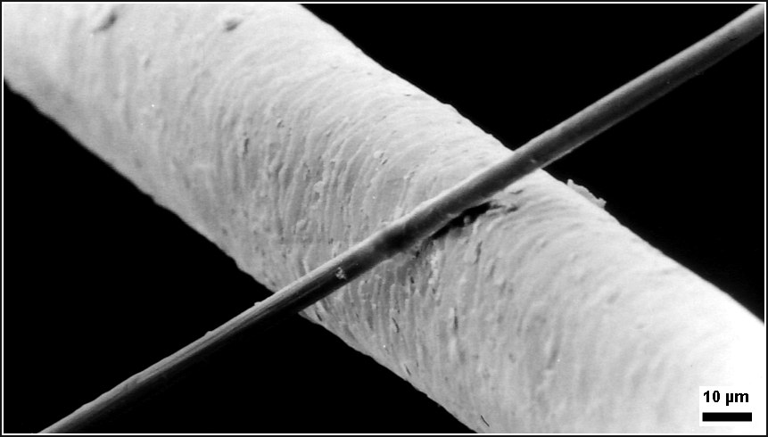
Co to je?
Uhlík v různých modifikacích
Dlouhý a tenký pramen
převážně tvořeno z atomů uhlíku (8 μm )
Tvořeno mikroskopickými krystaly

Slide 3
Výroba
Příprava prekurzoru
Stabilizace
Karbonizace
Grafitizace
Povrchová úprava

Slide 4
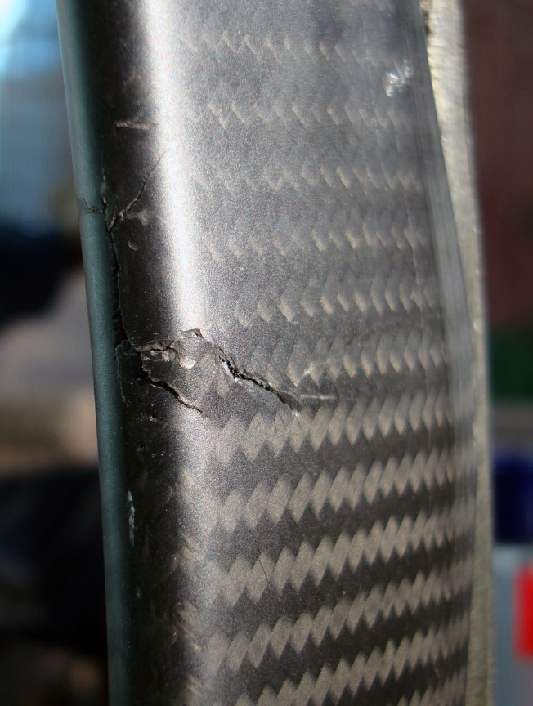
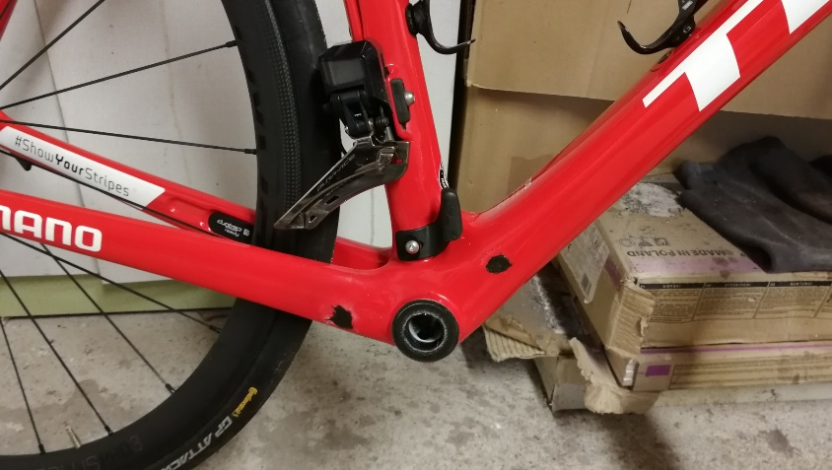
Výhody a nevýhody
Výhody
Nevýhody
Pevný materiál (v některých úhlech záběru)
Velmi lehký
Precizní
Velké využití
Křehký v nárazu
Vyšší cena
Špatně opravitelný materiál

Slide 5
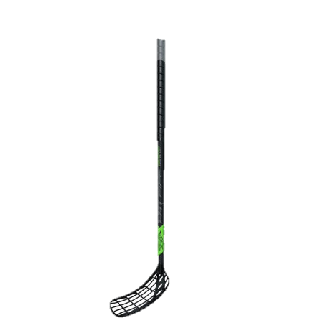
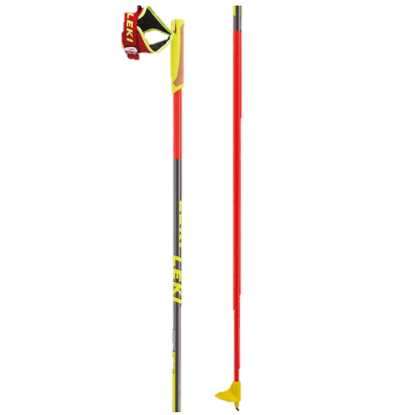
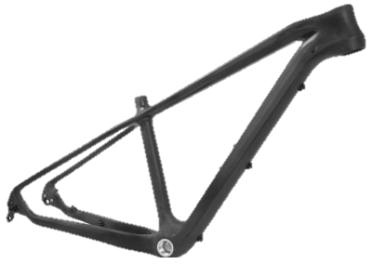
Využití v životě a praxi
Kola (městská, horská, turistická, závodní)
Letectví (trupy, křídla)
Větrné generátory (rotory)
Vojenské lodě
Nádrže na plyn
Auto (nárazníky, karoserie)
Sport (golf, florbalové hole, skluznice lyží, hůlky)
Rámy kol

Slide 6
Budoucnost?
Příliš velká cena
Grafen
Porsche a využití lenu
Audi končí s uhlíkovými vlákny
Pájení oceli
Notes:
vzniká spoj, který má jiné chemické složení než základní materiál
supertenká forma uhlíku strukturou podobná grafitu, jeden z nejpevnějších známých materiálů na světě.
rovinná síť jedné vrstvy atomů uhlíku uspořádaných do tvaru šestiúhelníků
mají jiné vlastnosti

Slide 7
Děkuji
Zdroje:
https://cs.wikipedia.org/wiki/Uhl%C3%ADkov%C3%A9_vl%C3%A1kno#Vl%C3%A1kna_s_vynikaj%C3%ADc%C3%ADmi_vlastnostmi
https://www.google.com/search?q=len&rlz=1C1GGRV_enCZ756CZ756&oq=len&aqs=chrome..69i57l2j69i59l2j69i60l2j69i61l2.61j0j4&sourceid=chrome&ie=UTF-8
https://upload.wikimedia.org/wikipedia/commons/thumb/7/71/Cfaser_haarrp.jpg/250px-Cfaser_haarrp.jpg
https://eshop.chemweld.cz/fotky60375/ag_pajky_priklady1.jpg
https://cdn.myshoptet.com/usr/www.carspe.cz/user/documents/upload/gallery/karbon.jpg

